Slide 1


8.2 并行扩展三总线的产生

Slide 2
8.2 并行扩展三总线的产生
0、本节简介
通常情况下，微机的CPU外部都有单独的并行地址总线、数据总线和控制总线，而89C51/S51单片机由于受引脚的限制，数据线和地址线是复用的，由I/O口线兼用。
为了将它们分离出来，以便同单片机片外的芯片正确地连接，需要在单片机外部增加地址锁存器，从而构成与一般CPU相类似的片外三总线。
本节学习片外三总线的实现方法。

Slide 3

8.2并行扩展三总线的产生
1、基本定义
总线定义：连接系统中各扩展部件的一组公共信号线。系统总线分为3组：地址总线、数据总线和控制总线。
地址总线：用于传送单片机送出的地址信号，以便进行存储单元和I/Ｏ端口的选择。单向传输；地址总线的数目决定了可直接访问的存储单元的数目。n位地址可以访问2^{ｎ}个存储单元。89C51/S51单片机存储器扩展最多可达64 KB，即2^(16)个地址单元，因此，最多需16位地址。
数据总线：用于单片机与存储器之间或单片机与I/O端口之间传送数据。数据总线的位数与单片机处理数据的字长一致。数据总线是双向的。
控制总线：单片机发出的控制片外设备读/写操作的控制线。

Slide 4
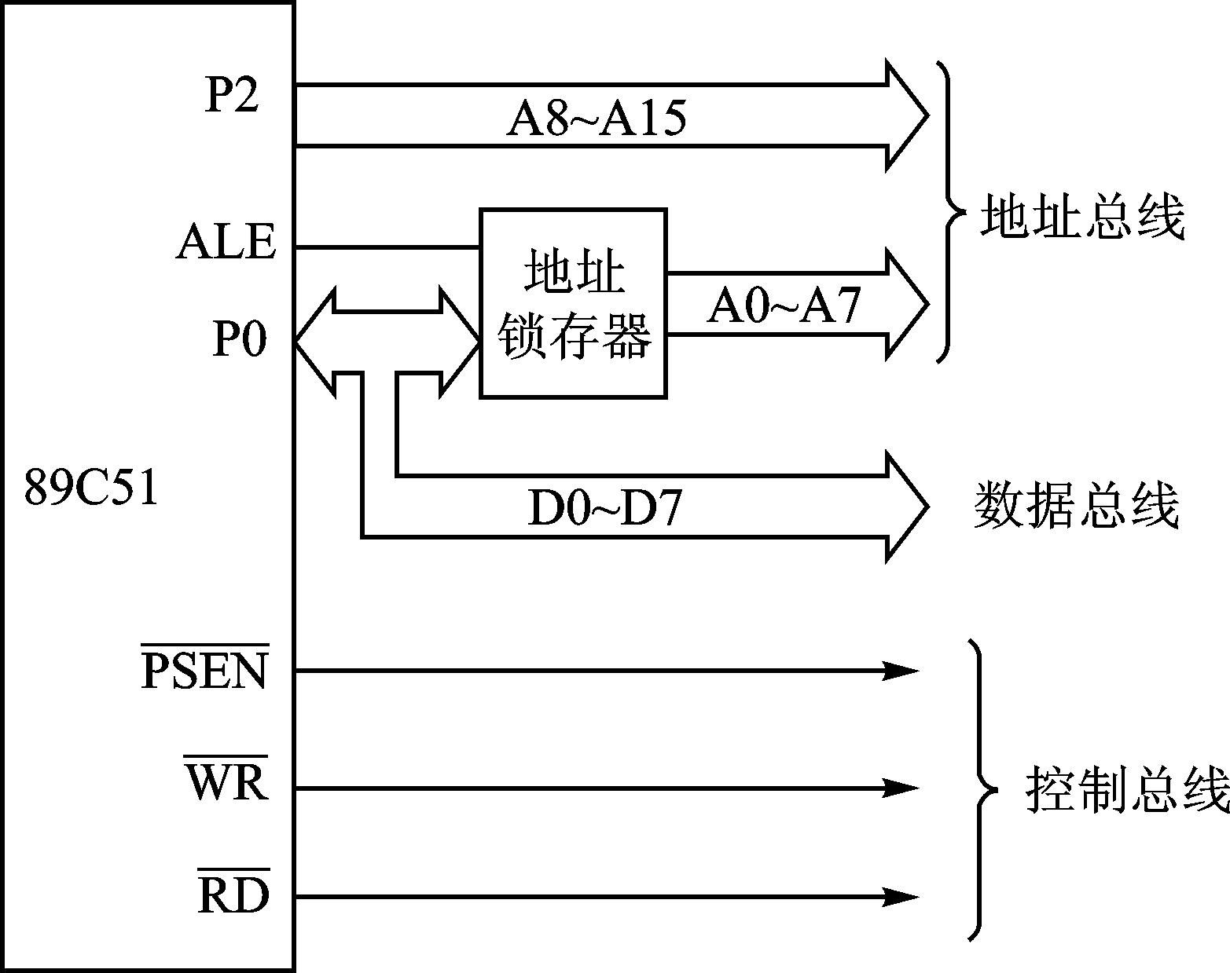
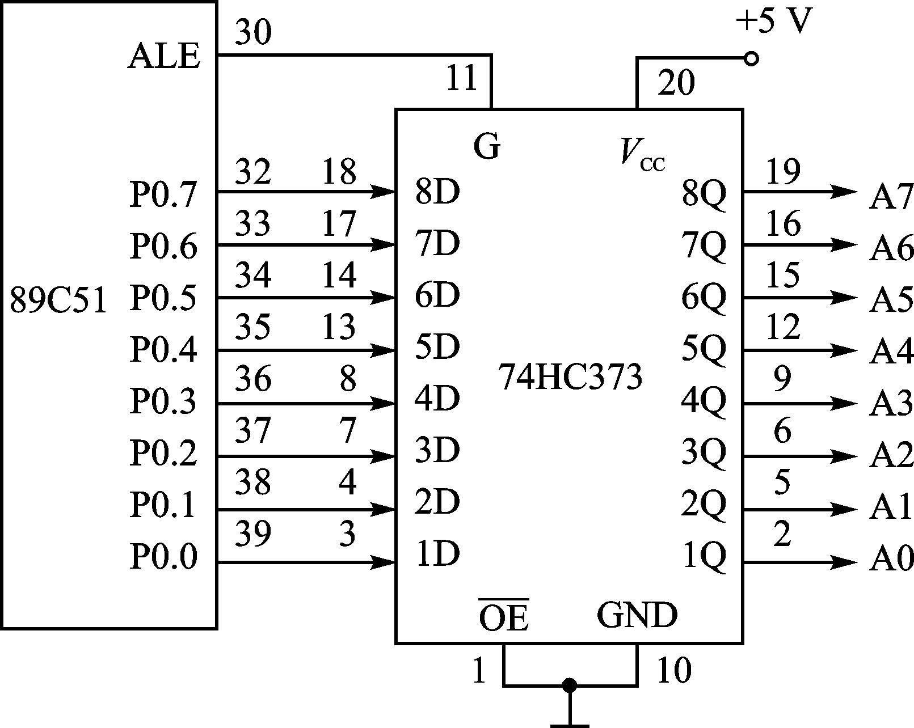

8.2并行扩展三总线的产生
2、 实现方式
89C51/S51扩展的并行三总线
89C51/S51地址总线扩展电路
（1）以P0口作为地位地址/数据总线；（2）以P2口作为高位地址线；
（3）控制信号：PSEN-读选通信号；EA-内外存储器选择信号；
RD&WR-读写选通信号。执行MOVX指令时，两个信号分别自动有效。
Notes:
以P0口作地址／数据总线；以P2口的口线作高位地址线
采用74HC373作锁存器的地址总线扩展电路如图8－26所示。
由89C51/S51 P0口送出的低8位有效地址信号是在ALE(地址锁存允许)信号变高的同时出现的，并在ALE由高变低时，将出现在P0口的地址信号锁存到外部地址锁存器74HC373中，直到下一次ALE变高时，地址才发生变化。

